Slide 1
3^{ο} Δημοτικο Σχολειο Χαλανδριου Ταξη Ε1΄
Λέμε
ΟΧΙ
στον σχολικό εκφοβισμό

Slide 2
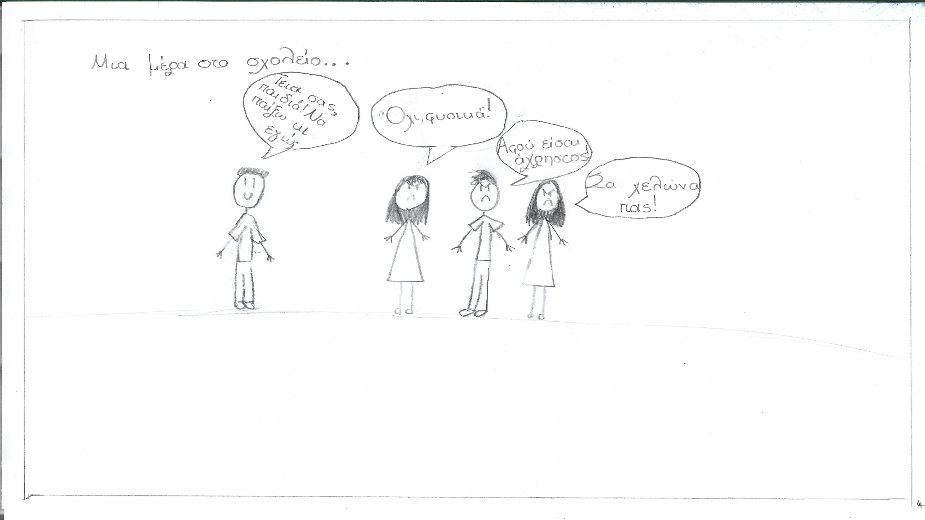

Slide 3
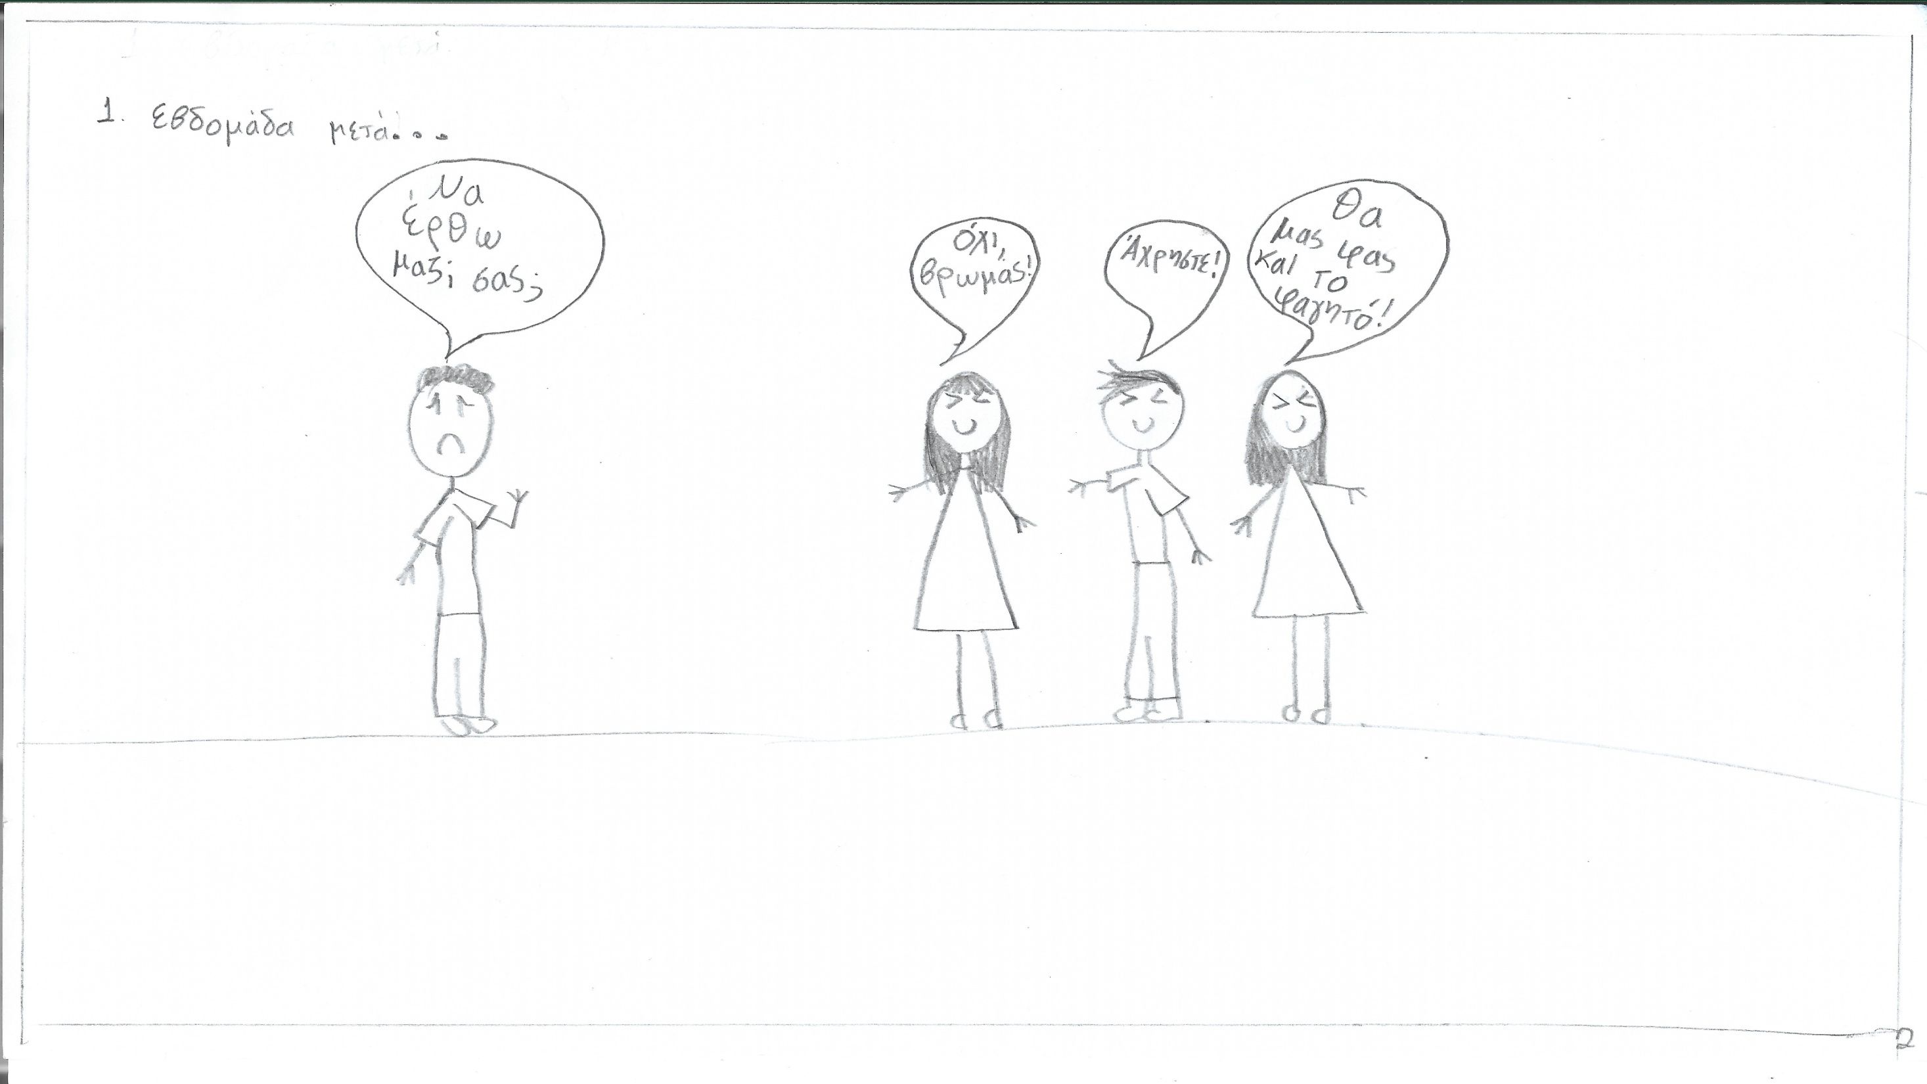

Slide 4
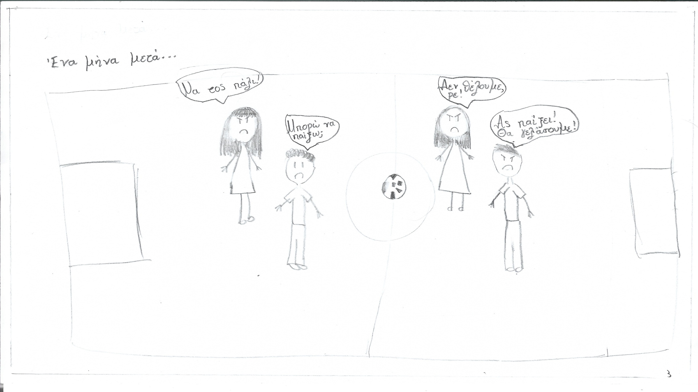

Slide 5
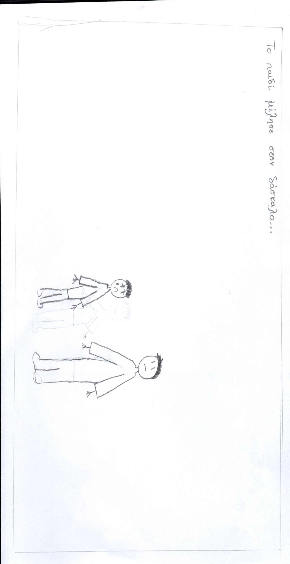

Slide 6
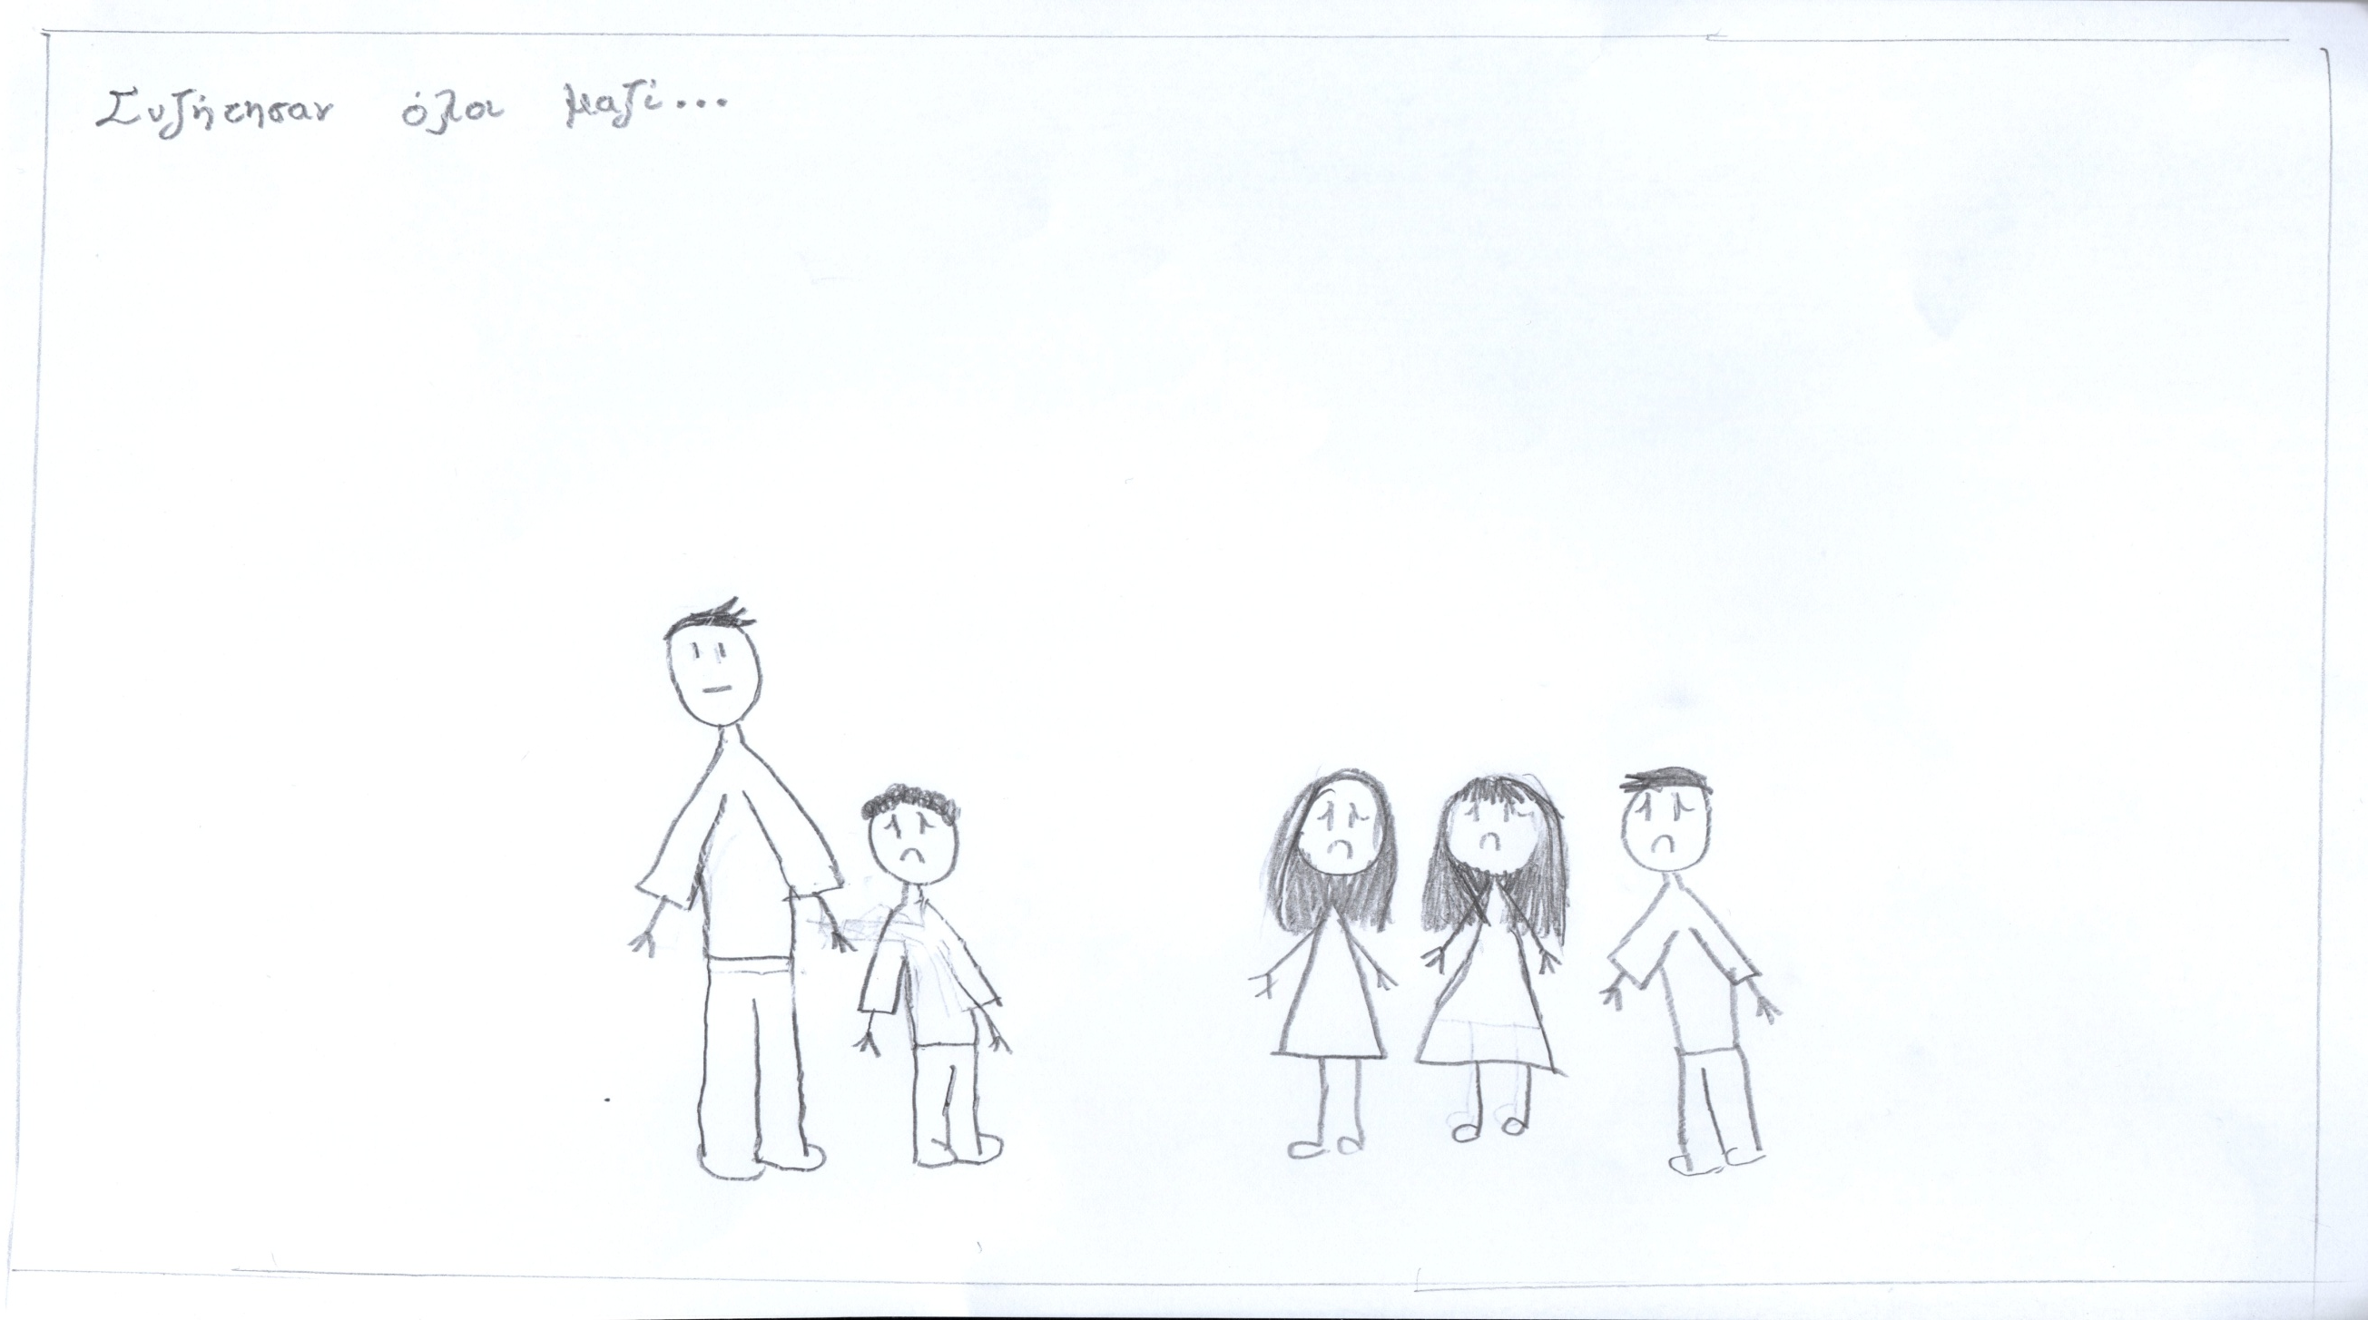

Slide 7
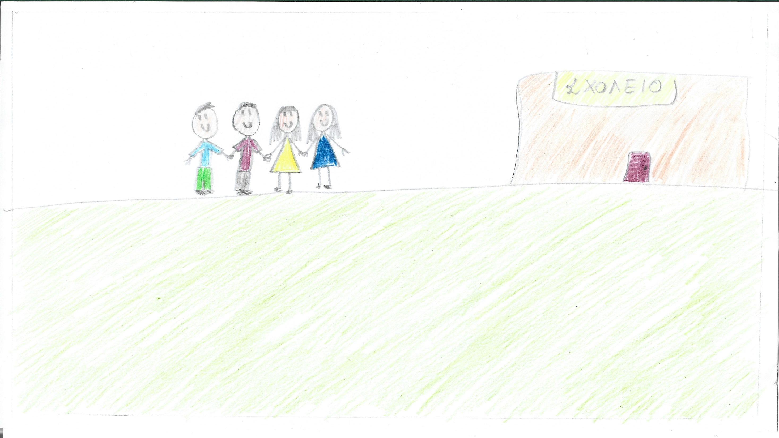
Μετά τη συζήτηση…. όλα άλλαξαν κι έγιναν καλύτερα!

Slide 8
Μη σιωπάς! Μίλησε γι’ αυτό! Σταμάτησέ το…

